Slide 1
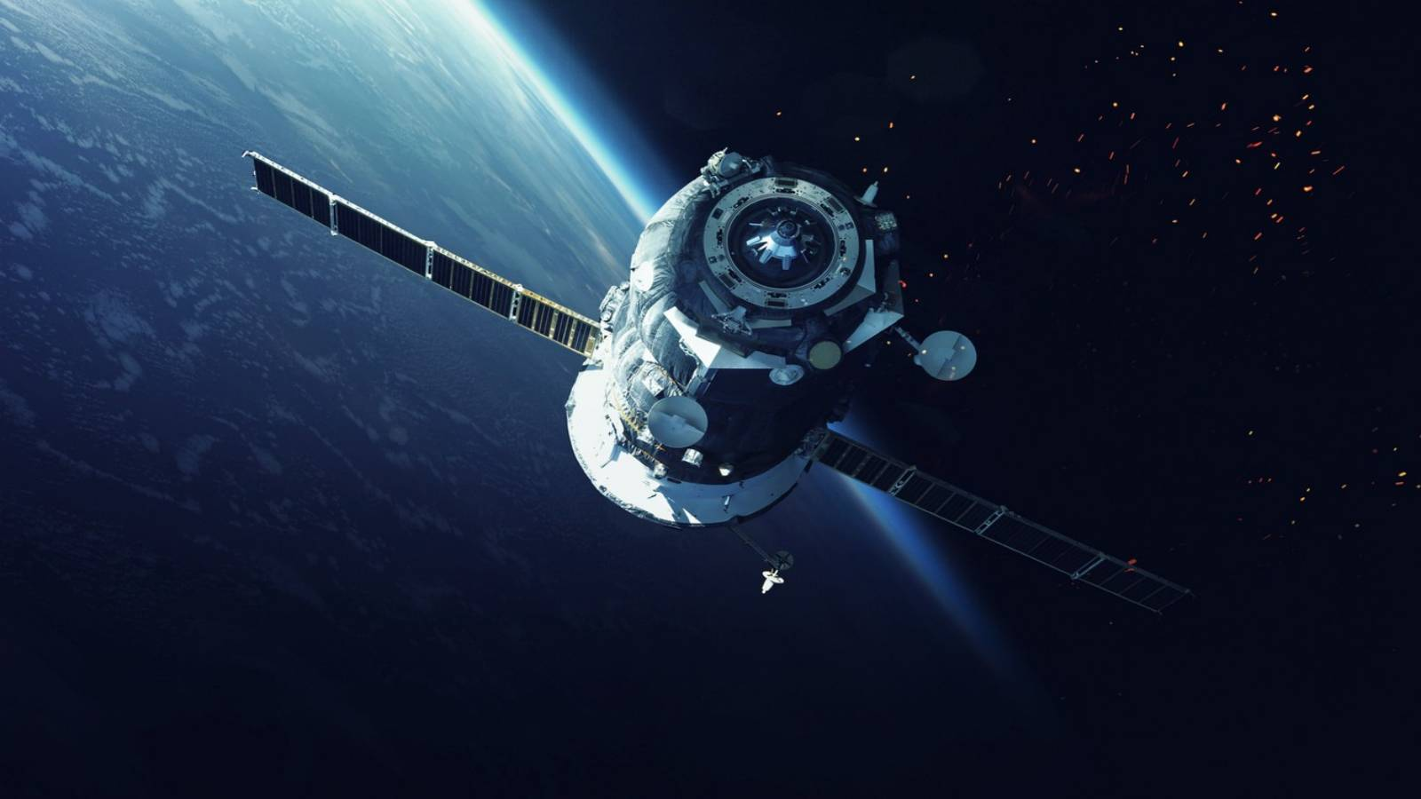
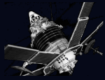
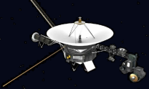
СВЯЗЬ В КОСМОСЕ
Связь Земли и космоса обеспечивают спутники как ретрансляторы, но для связи с межпланетными космическими аппаратами необходима более продвинутая система из больших антенн, приёмников и передатчиков.
В основном с
Экипаж Международной космической станции впервые смог выйти в Интернет в 2010 году. Доступ к мировой паутине обеспечило НАСА.
В открытом космосе космонавты разговаривают друг с другом с помощью радиоволн. Звуки обычно издаются внутри скафандра, т.к. там есть кислород.
Информация между Землей и многими космическими аппаратами передается в незашифрованном виде. Всему виной радиация, которая может повредить участок памяти и нарушить связь.
«Вояджер-1» — самая далекая космическая станция, с которой поддерживается связь.

